Slide 1
Khởi động
HĐ CÁ NHÂN
1.Hãy xác định phần số tự nhiên và phần dấu của các số nguyên:
- 3 ; 3 ; 5; - 5
KQ: Số - 3 có phần dấu -; phần số tự nhiên 3
Số 3 có phần dấu +; phần số tự nhiên 3
Số 5 có phần dấu +; phần số tự nhiên 5
Số - 5 có phần dấu - ; phần số tự nhiên 5

Slide 2
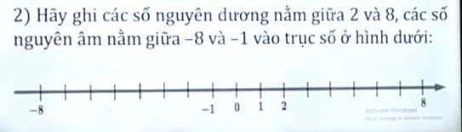

Khởi động
KQ

Slide 3
Khởi động
3. Bạn An có 3 viên bi. Sau đó bạn An mua thêm 5 viên bi. Tính số bi của bạn An
KQ:
Số viên bi của bạn An là:
3 + 5 = 8 (viên)
ĐS 8 viên
Nếu (-3) + (-5) = ?

Slide 4
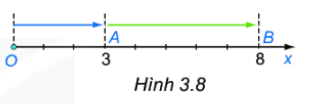
BÀI 14
PHÉP CỘNG VÀ PHÉP TRỪ SỐ NGUYÊN (TIẾT 1)
1.CỘNG HAI SỐ NGUYÊN CÙNG DẤU
Em đã biết phép cộng hai số nguyên dương,
chẳng hạn 3+5 = 8, có thể minh họa trên tia số
H 3.8

Slide 5
BÀI 14
PHÉP CỘNG VÀ PHÉP TRỪ SỐ NGUYÊN (TIẾT 1)
1.CỘNG HAI SỐ NGUYÊN CÙNG DẤU
Nhiệt độ ban ngày ở đỉnh Mẫu Sơn (Lạng Sơn) vào một ngày mùa đông là – 3 ⁰C. Nếu ban đêm giảm thêm 5 ⁰C nữa thì nhiệt độ ở đó sẽ là bao nhiêu ?
Tính nhiệt độ ban đêm ở đỉnh Mẫu Sơn ta thực hiện phép tính gì?
Để biết nhiệt độ ban đêm ở đỉnh Mẫu Sơn trong tình huống trên, ta cần tính tổng (- 3) + ( - 5).

Slide 6
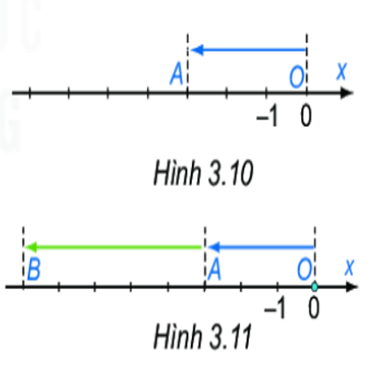
HOẠT ĐỘNG CẶP ĐÔI
HĐ1 Từ gốc O trên trục số di chuyển sang trái 3 đơn vị đến điểm A (H.3.10). Điểm A biểu diễn số nào?
- 3
- 3
HĐ2 Di chuyển tiếp sang trái thêm 3 đơn vị đến điểm B (H.3.11). B chính là điểm biểu diễn kết quả của phép cộng
(- 3) + (- 5). Điểm B diễn số nào? Từ đó suy ra giá trị của tổng (- 3) + (- 5).
- 5
- 3
- 8
- 3
(-3) + (-5) = - 8
Em thực hiện như thế nào để được kết quả là – 8
(-3) + (-5) = - (3 + 5) = - 8

Slide 7
(-3) + (-5) = - (3 + 5) = - 8
Nêu quy tắc cộng hai số nguyên âm?
Quy tắc:
Muốn cộng hai số nguyên âm, ta cộng phần số tự nhiên của chúng với nhau rồi đặt dấu “ – ” trước kết quả
Tổng hai số nguyên âm là số nguyên gì?
Tổng hai số nguyên âm là một số nguyên âm

Slide 8
Quy tắc:
Muốn cộng hai số nguyên âm, ta cộng phần số tự nhiên của chúng với nhau rồi đặt dấu “ – ” trước kết quả
Ví dụ (- 25) + (- 75)=?
KQ (- 25) + (- 75)= - (25 +75) = - 100
HĐ CÁ NHÂN VÀO VỞ
Luyện tập 1
Thực hiện phép cộng sau
a) (- 12) + ( - 48) b) (-236) + (- 1025)
= - (12+48)
= - 60
= - (236+1025)
= - 1261

Slide 9
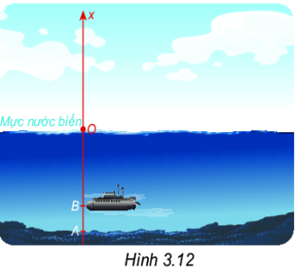
HĐ NHÓM
Sử dụng phép cộng hai số nguyên âm để giải bài toán sau (H.3.12)
Một chiếc tàu ngầm cần lặn (coi là theo phương thẳng đứng) xuống điểm A dưới đáy biển. Khi tàu đến đểm B ở độ cao - 135m, máy đo báo rằng tàu còn cách A một khoảng 45 m. Hỏi điểm A nằm ở độ cao bao nhiêu mét?
- 135 m
45 m
Đại diện nhóm trình bày
Giải
Tàu ở điểm B là – 135 km và còn phải lặn xuống 45m (tức là – 45m) thì tới điểm A. Vậy độ cao của điểm A là
(- 135) + (- 45) = - 180 m

Slide 10
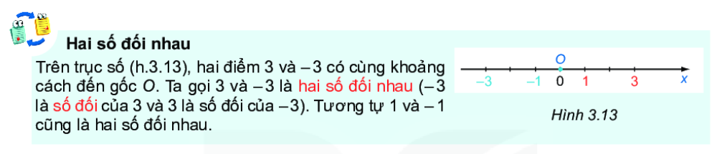
HS đọc
Hai số đối nhau là gì?
? Tìm số đối của 0; 4; - 5 ; 9; - 11
Lưu ý: Số đối của số 0 là chính nó
Kí hiệu số đối của a là – a, ta có số đối của – a là - (-a) = a. Ví dụ số đối của – 5 là - (- 5) = 5

Slide 11
HĐ nhóm theo bàn
Luyện tập 2
Tìm số đối của mỗi số 5 và – 2 rồi biểu diễn chúng trên cùng một trục số.
KQ
Số đối của 5 là - 5; số đối của – 2 là 2
Biểu diễn trên trục số

Slide 12


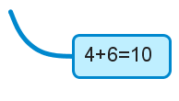


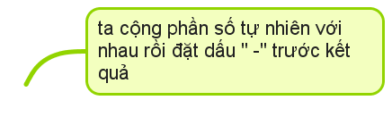
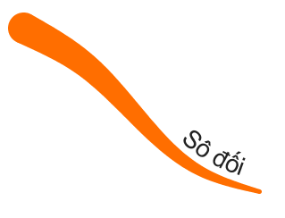
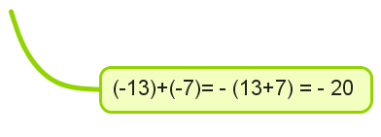

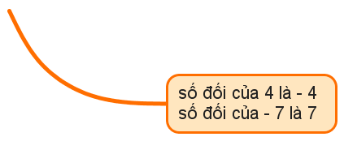

Slide 13


TRÒ CHƠI MỞ TRANH
1
1
2
2
3
4
4
3

Slide 14
Câu 1:
Bạn Tuấn nợ 100.000. Sau đó bạn Tuấn vay thêm 200.000
Hỏi bạn Tuấn có bao nhiêu tiền?
300.000
- 300.000
- 100.000
0

Slide 15
Câu 2: Tính (-10) + (- 25) có kết quả là
- 5
15
- 35
35

Slide 16
Câu 3: Các số đối của 2019 và – 9 lần lượt là
2019 và 9
- 2019 và - 9
0 và 9
- 2019 và 9

Slide 17
Câu 4: Dự báo thời tiết ở Sa Pa buổi chiều hôm nay là – 1⁰ C. Buổi tối giảm xuống 2 ⁰C. Hỏi nhiệt độ buổi tối là bao nhiêu ?
- 3 ⁰C.
3 ⁰C.
1 ⁰C.
0 ⁰C.

Slide 18
HƯỚNG DẪN VỀ NHÀ
Học thuộc quy tắc cộng hai số nguyên
Biết tính tổng hai số nguyên âm bằng bài toán thực tế
BTVN 3.9 SGK.TR.66
Đọc mục 2 (tiếp theo) Cộng hai số nguyên khác dấu
Đọc mục 3 tính chất của phép cộng.

